Slide 1
圆圆的沙粒

Slide 2
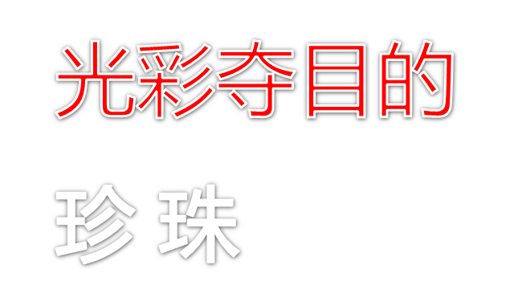
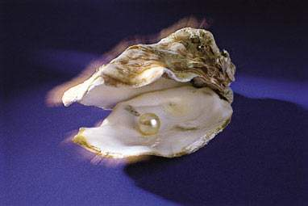



PPT模板下载：www.1ppt.com/moban/ 行业PPT模板：www.1ppt.com/hangye/
节日PPT模板：www.1ppt.com/jieri/ PPT素材下载：www.1ppt.com/sucai/
PPT背景图片：www.1ppt.com/beijing/ PPT图表下载：www.1ppt.com/tubiao/
优秀PPT下载：www.1ppt.com/xiazai/ PPT教程： www.1ppt.com/powerpoint/
Word教程： www.1ppt.com/word/ Excel教程：www.1ppt.com/excel/
资料下载：www.1ppt.com/ziliao/ PPT课件下载：www.1ppt.com/kejian/
范文下载：www.1ppt.com/fanwen/ 试卷下载：www.1ppt.com/shiti/
教案下载：www.1ppt.com/jiaoan/

Slide 3
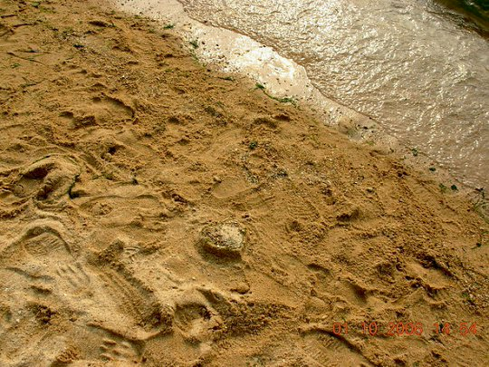
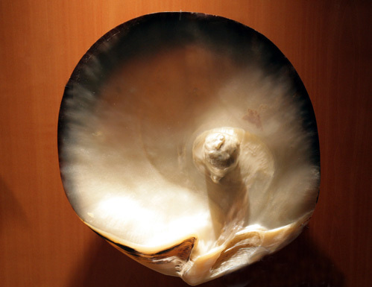
同学们，有这样的一个沙粒，他呀，想变成一颗珍珠。他的愿望能实现吗？今天，我们一起来学习童话故事：《圆圆的沙粒》。

Slide 4
学习目标
1.学习本课的生字新词。
2.正确、流利、有感情地朗读课文，分角色朗读课文。
3.理解课文内容，领悟“只要朝着预定目标坚定不移地努力，就能实现愿望” 的道理。
4.通过查找资料，了解沙粒变珍珠的过程，从而了解奇妙的海底世界，激发探索大自然的兴趣。

Slide 5

生字学习
哈 异
坦 蚌
牢 狱
缝 逝
潮
（hā）
（哈气）
（yì）
（奇异）
（tǎn）
（坦然）
（bàng）
（河蚌）
（láo）
（牢固）
（yù）
（监狱）
（fèng）
（石缝）
（shì）
（逝去）
（cháo）
（潮水）

Slide 6
圆粒哈异
嘲坦牢潮

Slide 7
感知课文
1.自由读课文，想一想课文讲了一件什么事？在文中找出写圆圆的沙粒的句子，并划下来读一读，看看你从中读懂了什么？
Notes:
前提测评答案

Slide 8

（1）一颗圆圆的沙粒十分真诚地向同伴们说。
（2）我要变成一颗珍珠，成为有用之材。
（3）圆圆的沙粒已经下定了决心，坦然地钻进蚌壳里。
（4）圆圆的沙粒在蚌壳里听得清清楚楚。

Slide 9
（1） 从“我要变成一颗珍珠，成为有用之材。”读懂了这颗圆圆的沙粒有美好远大的理想。
（2）从“一颗圆圆的沙粒十分真诚地向同伴们说。”读明白了这颗圆圆的沙粒已经仔细地想好了，下定了决心要变成有用之材，不是随随便便说的。

Slide 10
（3）从“圆圆的沙粒已经下定了决心，坦然地钻进蚌壳里。”读明白了这颗沙粒不在乎别人的议论和嘲笑，已经拿定了主意。
（4）从“圆圆的沙粒在蚌壳里听得清清楚楚。”他也不动摇，发现这颗圆圆的沙粒不在乎别人的风言风语，非常坚定。

Slide 11


2. “异想天开”是什么意思？为什么同伴们说他是异想天开？“坦然”又是什么意思？

Slide 12
“异想天开”是形容想法非常离奇，不可能实现意思。同伴们说沙粒异想天开，是因为他们觉得他根本不可能成为一颗珍珠。“坦然”指是坦白，心安意思。这里是指沙粒毫不犹豫地钻进蚌壳里。

Slide 13


3. “如果他动摇了，爬出来是很方便的，因为蚌壳开着一条缝。”但是沙粒并没有爬出来，这说明了什么？
这句话说明了沙粒有着坚定的信念，并且朝着预定目标不懈努力。

Slide 14

4.同学们想象一下，在这漫长的岁月里，这颗圆圆的沙粒在做什么？想什么呢？

Slide 15

5.圆圆的沙粒为什么能变成珍珠？学习了这篇童话故事之后，你有什么感想？
这颗圆圆的沙粒不被同伴们的议论所动摇，钻进蚌壳里，几十年后变成了一颗闪闪发光的珍珠。这说明了只要朝着预定的目标，坚定不移地努力，就能实现美好的愿望。

Slide 16
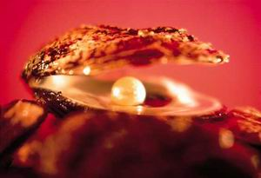
一只蚌壳慢慢地打开，出现一颗晶莹璀璨、光彩夺目的珍珠。

Slide 17


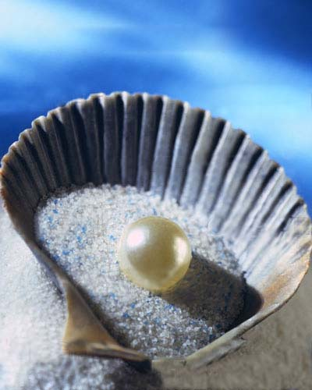
一颗圆圆的沙粒经过努力，最后变成了一颗闪闪发光的珍珠，这说明只要朝着预定目标坚定不移地努力，就能实现美好的愿望。
老师希望同学们都要向这颗沙粒学习，不管干什么，只要坚持不懈地努力，就一定能成功。

Slide 18
珍珠的形成
在偶然的时候，一些外界的杂物——比如沙粒、树棍等，会进入到贝的体内并对它的身体造成损伤。这时，珍珠质分泌细胞就会增生，逐渐将杂物包围起来，以使它不会继续伤害身体。但是，这些细胞分泌珍珠质的本领并没有因为功能的改变而消失--它们继续分泌珍珠质，这些珍珠质便以杂物为中心，层层包裹，直到形成珍珠。

Slide 19
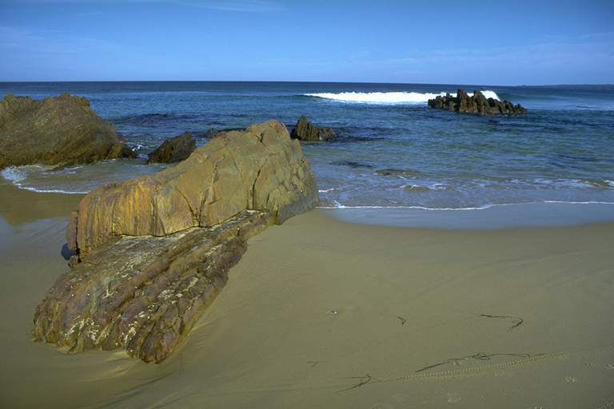
再见

